Slide 1


SAFETY LINK:
connessione tra persone, sicurezza e inclusione
Premio Unindustria Salute e Sicurezza sul Lavoro
anno 2025

Slide 2
ASPETTI INTRODUTTIVI
Capgemini è un punto di riferimento globale nella consulenza, nei servizi tecnologici e nella trasformazione digitale. In Italia, con oltre 9.000 professionisti e 23 sedi distribuite sul territorio, accompagniamo aziende pubbliche e private nel loro percorso verso un futuro più sostenibile, efficiente e inclusivo.
La salute e la sicurezza dei nostri dipendenti rappresentano un valore fondamentale. All’interno del Documento di Valutazione dei Rischi (DVR) sono descritte in modo dettagliato le mansioni svolte, i rischi specifici associati a ciascuna attività e le misure di prevenzione previste. Per ogni rischio sono individuati i dispositivi di protezione individuale più adeguati e i relativi corsi di formazione obbligatori che ogni dipendente è tenuto a seguire.
Questo approccio ci consente di garantire ambienti di lavoro sicuri, consapevoli e conformi alle normative, valorizzando al tempo stesso la diversità delle competenze presenti nella nostra organizzazione.
SETTORI DI COMPETENZA
Consulenza it e strategica
Spazio e difesa
Automotive
Farmaceutico
Telecomunicazioni
Servizi cloud, ai, cybersecurity
Finanza
RISCHIO | CODICE MANSIONE | MANSIONE
Basso | M01 | Videoterminalista
Medio | M02 | Addetto laboratori
Medio | M03 | Attività su veicoli
Medio | M04 | Addetto aree operative
Alto | M06 | Addetto attività di laboratorio chimico/biologico
CONTESTO IN CUI NASCE IL PROGETTO
Il progetto "SAFETY LINK: connessione tra persone, sicurezza e inclusione” nasce per rispondere alla crescente necessità di garantire un ambiente di lavoro sicuro, tracciabile e inclusivo, per i colleghi con disabilità e per chi opera presso sedi clienti.

Slide 3
TEMA PREPOSTI : introduzione
Operando con clienti attivi in settori molto diversi tra loro, la nostra azienda ha la necessità di distinguere i dipendenti in base alle mansioni svolte, ciascuna caratterizzata da specifici rischi per la sicurezza. Questa diversificazione richiede una gestione attenta e strutturata, soprattutto quando le attività si svolgono presso le sedi dei clienti.
Per garantire un controllo efficace e una supervisione costante risulta fondamentale la figura del preposto soprattutto presso le sedi dei clienti. Questo ruolo ha il compito di monitorare l’operato dei dipendenti direttamente presso il cliente, assicurandosi che le attività vengano svolte nel rispetto delle normative sulla sicurezza e delle procedure aziendali. In questo modo, viene assicurata una gestione coerente e responsabile, anche in contesti operativi complessi.
In aggiunta alla complessa rete di clienti su scala nazionale, l’azienda promuove l’adozione estesa dello smartworking, che rappresenta non solo una modalità operativa, ma un vero e proprio pilastro della nostra organizzazione. Le nostre risorse lavorano in modo flessibile, alternando la presenza presso le sedi dei clienti con il lavoro da remoto. Questo consente di garantire continuità operativa, rapidità di risposta e un migliore equilibrio tra vita professionale e personale.
Tuttavia, l’ampio ricorso allo smartworking ha anche evidenziato alcune criticità nell’ambito della sicurezza sul lavoro. In particolare, la dislocazione delle nostre risorse all’interno dei team può limitare l’efficacia dei tradizionali servizi di prevenzione e protezione, rendendo più complesso il monitoraggio delle condizioni di sicurezza presso le sedi operative.
In questo scenario, è emersa la necessità di rafforzare il coordinamento tra il colleghi, migliorare la condivisione delle informazioni relative alla sicurezza e ottimizzare gli strumenti digitali di collaborazione per garantire un controllo efficace anche a distanza.
CRITICITA’
Mancanza di tracciabilità dei dipendenti e preposti operanti presso sedi clienti, soprattutto in contesti a rischio medio e alto

Slide 4
TEMA PREPOSTI : sviluppo
In un ambiente professionale sempre più sfidante e dinamico, è fondamentale disporre di soluzioni che garantiscano controllo, sicurezza e coordinamento in ogni fase operativa. La complessità crescente delle attività richiede strumenti capaci di adattarsi rapidamente ai cambiamenti e di supportare decisioni tempestive e informate.
L’integrazione di strumenti digitali consente una gestione efficace delle presenze, delle attività sul territorio e dei processi interni, migliorando la produttività complessiva. Un flusso informativo costante e bidirezionale tra i sistemi aziendali assicura trasparenza, tracciabilità e conformità normativa, riducendo il rischio di errori e inefficienze.
Le soluzioni proposte rispondono pienamente a queste esigenze, supportando l’organizzazione con tecnologie affidabili, scalabili e costantemente aggiornate, in grado di evolversi insieme al contesto operativo e alle sfide del mercato.
SOLUZIONI PROPOSTE
Garantire la sicurezza dei lavoratori attraverso un sistema integrato di tracciamento delle presenze e delle attività presso i clienti.
Supportare i preposti nella gestione delle risorse, fornendo strumenti digitali aggiornati e integrati

Slide 5
TEMA PREPOSTI : attività svolte
Coinvolgimento del personale
Il coinvolgimento attivo dei preposti è un elemento chiave per garantire la corretta gestione della sicurezza nei luoghi di lavoro presso i clienti. Attraverso un processo strutturato, i preposti sono chiamati a registrare la sede di competenza, mappare sé stessi come responsabili, assegnare le mansioni di sicurezza alle risorse operative e alla verifica del DUVRI . Questo approccio responsabilizza i preposti, rafforza il presidio sul territorio e favorisce un dialogo costante con i team Health & Safety (CAPGEMINI e Clienti), assicurando il rispetto delle normative vigenti (D.Lgs. 81/08) e una gestione puntuale dei rischi, con un focus particolare sui contesti a rischio medio e alto.
Metodologie e tecnologie
Per supportare i preposti nella gestione delle attività, è stato sviluppato un tool dedicato all’interno del gestionale HR dove tutti i dipendenti hanno accesso. Questo strumento consente di registrare le sedi dei clienti, assegnare le mansioni più adeguate e mantenere aggiornate le informazioni in modo strutturato e tracciabile. Il processo si articola in tre fasi principali: registrazione del cliente, nomina e mappatura del preposto e mappatura delle risorse. L’integrazione in corso tra i tool aziendali (rilevazione presenze/gestionale HR) mira a garantire un flusso aggiornato costantemente. L’adozione di queste tecnologie consente di rafforzare la compliance normativa e di ottimizzare la gestione della sicurezza in modo proattivo e sostenibile.

Slide 6
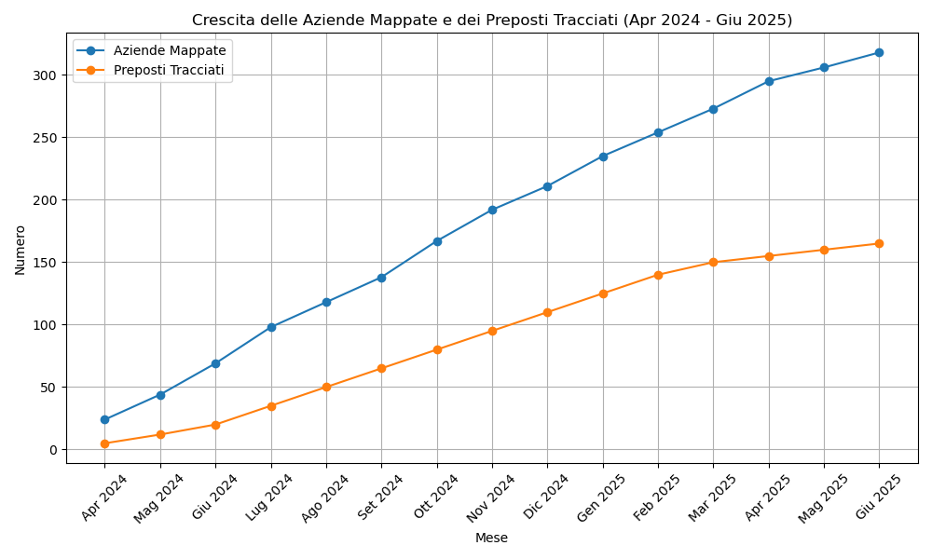
RISULTATI : tema preposti
Mese | Preposti Tracciati
Apr 2024 | 5
Mag 2024 | 12
Giu 2024 | 20
Lug 2024 | 35
Ago 2024 | 50
Set 2024 | 65
Ott 2024 | 80
Nov 2024 | 95
Dic 2024 | 110
Gen 2025 | 125
Feb 2025 | 140
Mar 2025 | 150
Apr 2025 | 155
Mag 2025 | 160
Giu 2025 | 165
Mese | Aziende Mappate
Apr 2024 | 24
Mag 2024 | 44
Giu 2024 | 69
Lug 2024 | 98
Ago 2024 | 118
Set 2024 | 138
Ott 2024 | 167
Nov 2024 | 192
Dic 2024 | 211
Gen 2025 | 235
Feb 2025 | 254
Mar 2025 | 273
Apr 2025 | 295
Mag 2025 | 306
Giu 2025 | 318
RISORSE MAPPATE
Nel corso dell’ultimo anno, il lavoro svolto sul tema della mappatura dei dipendenti presso i clienti ha registrato un avanzamento significativo.
Un risultato di particolare rilievo è stato il tracciamento e la gestione del 100% dei dipendenti impiegati in mansioni a medio/alto rischio, a testimonianza dell’efficacia delle misure adottate. Parallelamente, è stata raggiunta una copertura molto elevata anche tra i lavoratori a rischio basso, consolidando un approccio sistemico alla sicurezza.
L’obiettivo per il prossimo futuro è ambizioso ma chiaro: raggiungere il 100% della popolazione aziendale operante presso i clienti, garantendo così una gestione completa, inclusiva e proattiva del rischio.
Il nostro sistema di tracciabilità implementato dal 2024 ha permesso di definire un consistente numero di Clienti mappati, ognuno con il suo/suoi preposti identificati e dipendenti Capgemini mappati.
In data Giugno 2025 abbiamo raggiunto il valore di :
318 aziende inserite nel nostro gestionale
165 preposti nominati e tracciati
1469 dipendenti mappati dai nostri preposti e gestiti nel nostro gestionale
I grafici rappresentato i progressi nell’anno 2024/2025
RISORSE MAPPATE AD OGGI :
1469

Slide 7
TEMA PERSONE FRAGILI
Capgemini ha adottato una politica aziendale orientata allo smart working, che ha apportato numerosi benefici ai dipendenti.
Tuttavia, questa modalità ha anche introdotto nuove sfide nella gestione della sicurezza, in particolare per le persone in condizioni di fragilità. Per garantire un accesso sicuro e organizzato alle sedi aziendali, è stata implementata una procedura di prenotazione delle postazioni. Contestualmente, sono state adottate misure preventive e personalizzate volte ad assicurare pari opportunità a tutti i collaboratori.
Tra le iniziative a supporto delle persone fragili, è stato introdotto un Modulo Formativo Specifico sul Primo Soccorso, rivolto agli addetti delle squadre d’emergenza articolati in sessioni di training della durata di 4 ore, focalizzate sulle pratiche di primo soccorso e sulle modalità di evacuazione di colleghi con disabilità, con particolare attenzione alle tecniche da adottare in diversi scenari.
Le soluzioni individuate rispondono concretamente a queste priorità, offrendo all’organizzazione strumenti affidabili e aggiornati per favorire l’accessibilità e rafforzare una cultura della prevenzione condivisa.
Rendere inclusivo l’accesso agli spazi aziendali per i colleghi con disabilità, attivando misure preventive e personalizzate.
Promuovere una cultura della prevenzione basata sulla collaborazione tra persone, tecnologia e responsabilità condivisa.

Slide 8
TEMA PERSONE FRAGILI: attività svolte
Metodologie utilizzate
Coinvolgimento del personale
La procedura si fonda su un modello operativo semplice ma efficace, che integra metodologie strutturate e strumenti digitali accessibili. Abbiamo sviluppato un sistema digitale innovativo, Il processo automatizzato consente al disabile di prenotare un posto in sede tramite un modulo online, generando una notifica mirata sul canale Teams della città selezionata. Gli addetti alle emergenze, informati tramite alert, confermano la loro disponibilità compilando un secondo modulo. Il sistema monitora in tempo reale il numero di addetti confermati per ciascuna richiesta, garantendo la privacy del disabile e notificandolo automaticamente solo quando uno o due addetti risultano presenti. Questa soluzione migliora l’efficienza operativa, la sicurezza e l’inclusività, riducendo al minimo l’intervento manuale.
Il successo di un ambiente di lavoro inclusivo e sicuro dipende in larga parte dal coinvolgimento attivo del personale. In questo contesto, il team Health & Safety svolge un ruolo centrale, fungendo da punto di riferimento per i colleghi con disabilità e garantendo il coordinamento delle risorse necessarie. La procedura prevede che il personale addetto venga informato con anticipo e, se necessario, convocato per assicurare la presenza in sede nei giorni indicati. Questo approccio non solo garantisce un supporto tempestivo e adeguato, ma promuove anche una cultura organizzativa basata sulla responsabilità condivisa e sull’attenzione alle esigenze individuali.

Slide 9
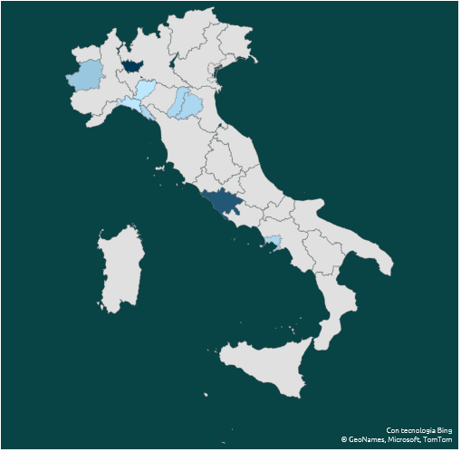
RISULTATI : tema persone fragili
DISTRIBUZIONE DELLE RISORSE CON FRAGILITA’ SUL TERRITORIO NAZIONALE
A seguito dell’introduzione della procedura di prenotazione dedicata alle persone con fragilità, si è registrato un significativo incremento nel numero di prenotazioni effettuate per recarsi in sicurezza presso le nostre sedi.
In particolare, si evidenzia un aumento dell’80% delle presenze gestite tramite prenotazione presso le sedi principali di Roma e Milano.
Questo dato conferma l’efficacia dell’iniziativa nel facilitare l’accesso ai servizi per le persone fragili.
Inoltre, abbiamo ricevuto numerosi riscontri positivi da parte degli utenti, che hanno apprezzato la presenza di personale altamente formato per il primo soccorso, in grado di rispondere in modo adeguato alle loro specifiche esigenze.
Attualmente, il sistema gestisce circa 120 richieste di prenotazione al mese su scala nazionale, rivolgendosi a un totale complessivo di 35 persone con fragilità.
SEDI | RISORSE
Bologna | 2
Genova | 1
La Spezia | 2
Marcon | 0
Modena | 2
Milano | 12
Napoli | 2
Piacenza | 1
Roma | 10
Torino | 3

Slide 10
CONCLUSIONI
Il progetto "SAFETY LINK" rappresenta un esempio concreto di come l’innovazione digitale possa essere messa al servizio della sicurezza e dell’inclusione nei luoghi di lavoro.
Attraverso un approccio strutturato e integrato, Capgemini ha saputo rispondere in modo efficace alle sfide poste dalla flessibilità operativa e dalla complessità dei contesti in cui operano i propri dipendenti, garantendo al contempo tracciabilità, conformità normativa e attenzione alle persone.
I risultati raggiunti testimoniano l’impegno dell’organizzazione nel costruire un sistema solido e sostenibile, capace di valorizzare il ruolo dei preposti, di tutelare i colleghi con disabilità e di promuovere una cultura della prevenzione fondata sulla responsabilità condivisa. L’elevato numero di aziende, preposti e risorse mappate dimostra l’efficacia delle soluzioni adottate e la capacità del progetto di generare un impatto tangibile e misurabile.
Guardando al futuro, l’obiettivo è quello di estendere ulteriormente la copertura del sistema, consolidando un modello operativo che pone al centro la persona, la sicurezza e l’inclusione, in linea con i valori e la visione strategica di Capgemini.

